Slide 1
Análisis de Precios de Laptops
Precios
Marcas, Modelos y Características

Slide 2
Análisis de Precios de Laptops
1.- Selección y Justificación de la Base de Datos
Fuente de Datos:
Origen: Internet (Sitio Kaggle)
Dataset: Precios de Laptops (Archivo csv)
Justificación:
Dataset de interés general
Relación: Herramienta de trabajo-Profesionistas-Comercios
Toma de Decisiones al comprar
Herramientas utilizadas para el análisis y Visualización de los Datos :
Lenguaje R para el análisis Exploratorio de los Datos
Power BI para la visualización de los resultados observar de manera intuitiva y clara el comportamiento de los precios de Laptops

Slide 3
Análisis de Precios de Laptops
2.- Objetivo e Interrogantes de nuestro Análisis
Análisis descriptivo:
¿Cuáles son las características principales de las laptops más vendidas?
Examinar atributos como precio, marca, modelo, procesador, RAM, almacenamiento, tamaño de pantalla, entre otros.
¿Cuál es el rango de precios de las laptops?
Definir los precios mínimo, máximo y el promedio, y si hay tendencias o patrones en las distribuciones de precios.
¿Cómo varía el precio por categoría de laptops?
Comparar precios según categorías como gaming, ultrabooks, portátiles de bajo costo, etc.
¿Cuáles son las marcas más caras y más asequibles?
Determinar qué marcas tienden a tener precios más elevados o más bajos.
Predicción de precios:
¿Es posible predecir el precio de una laptop basada en sus características técnicas?
Utilizar modelos de predicción para estimar el precio de una laptop nueva basándose en sus especificaciones y los precios históricos de modelos similares.
Análisis comparativo:
¿Cómo se comparan los precios entre diferentes marcas?
Comparar si ciertas marcas tienen un precio promedio más alto que otras con características similares.
¿Cómo influye el tipo de procesador o las especificacionsi es técnicas en el precio?
Evaluar cómo componentes como el tipo de procesador (Intel, AMD), cantidad de RAM, tipo de almacenamiento (HDD vs. SSD), y tarjeta gráfica afectan los precios.

Slide 4
Análisis de Precios de Laptops
3.- Preparación y Limpieza de Datos
Dataset:
Registros: 1275
Columnas: 23
Columnas Seleccionadas (Análisis):
Compañía
Precio
CPU Model
Sistema Operativo
CPU Compañía
Limpieza de Datos:
Datos confiables
Sin nulos
Sin datos erróneos

Slide 5

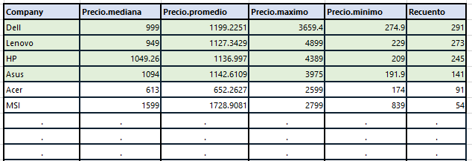
Análisis de Precios de Laptops
4.- Análisis Exploratorio de Datos (EDA)
Estadísticas Generales:
Preferencia de Fabricación Laptops con CPU INTEL
Top 4 de Compañías con más modelos de laptop

Slide 6
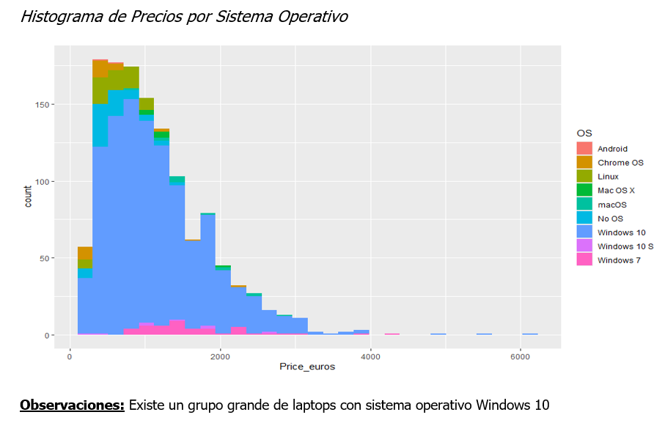
Análisis de Precios de Laptops
5.- Análisis Exploratorio de Datos (EDA)

Slide 7
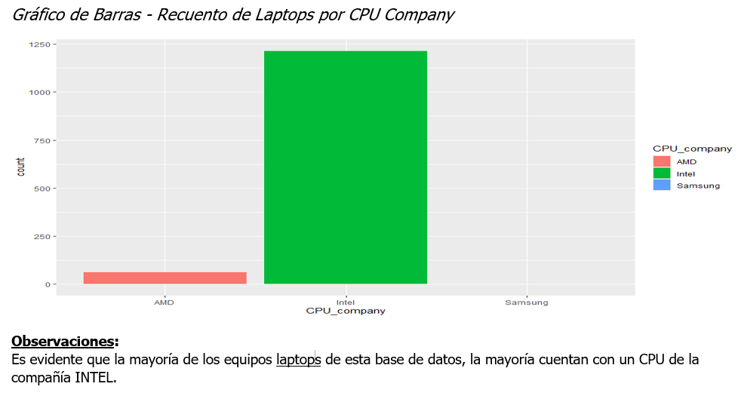
Análisis de Precios de Laptops
6.- Análisis Exploratorio de Datos (EDA)

Slide 8
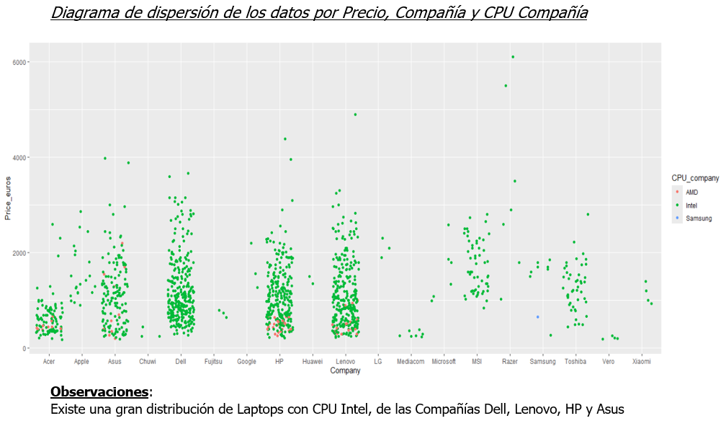
Análisis de Precios de Laptops
7.- Análisis Exploratorio de Datos (EDA)

Slide 9
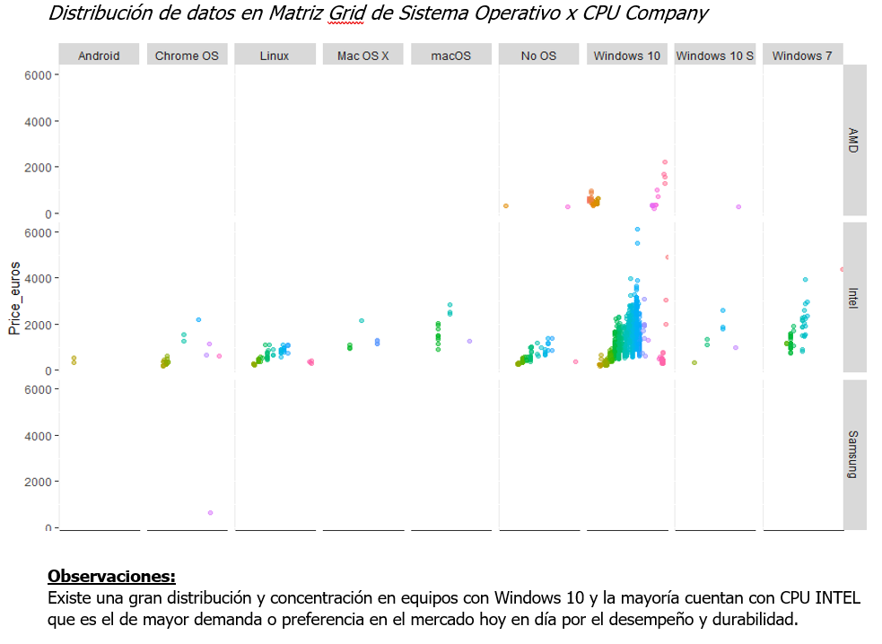
Análisis de Precios de Laptops

Slide 10
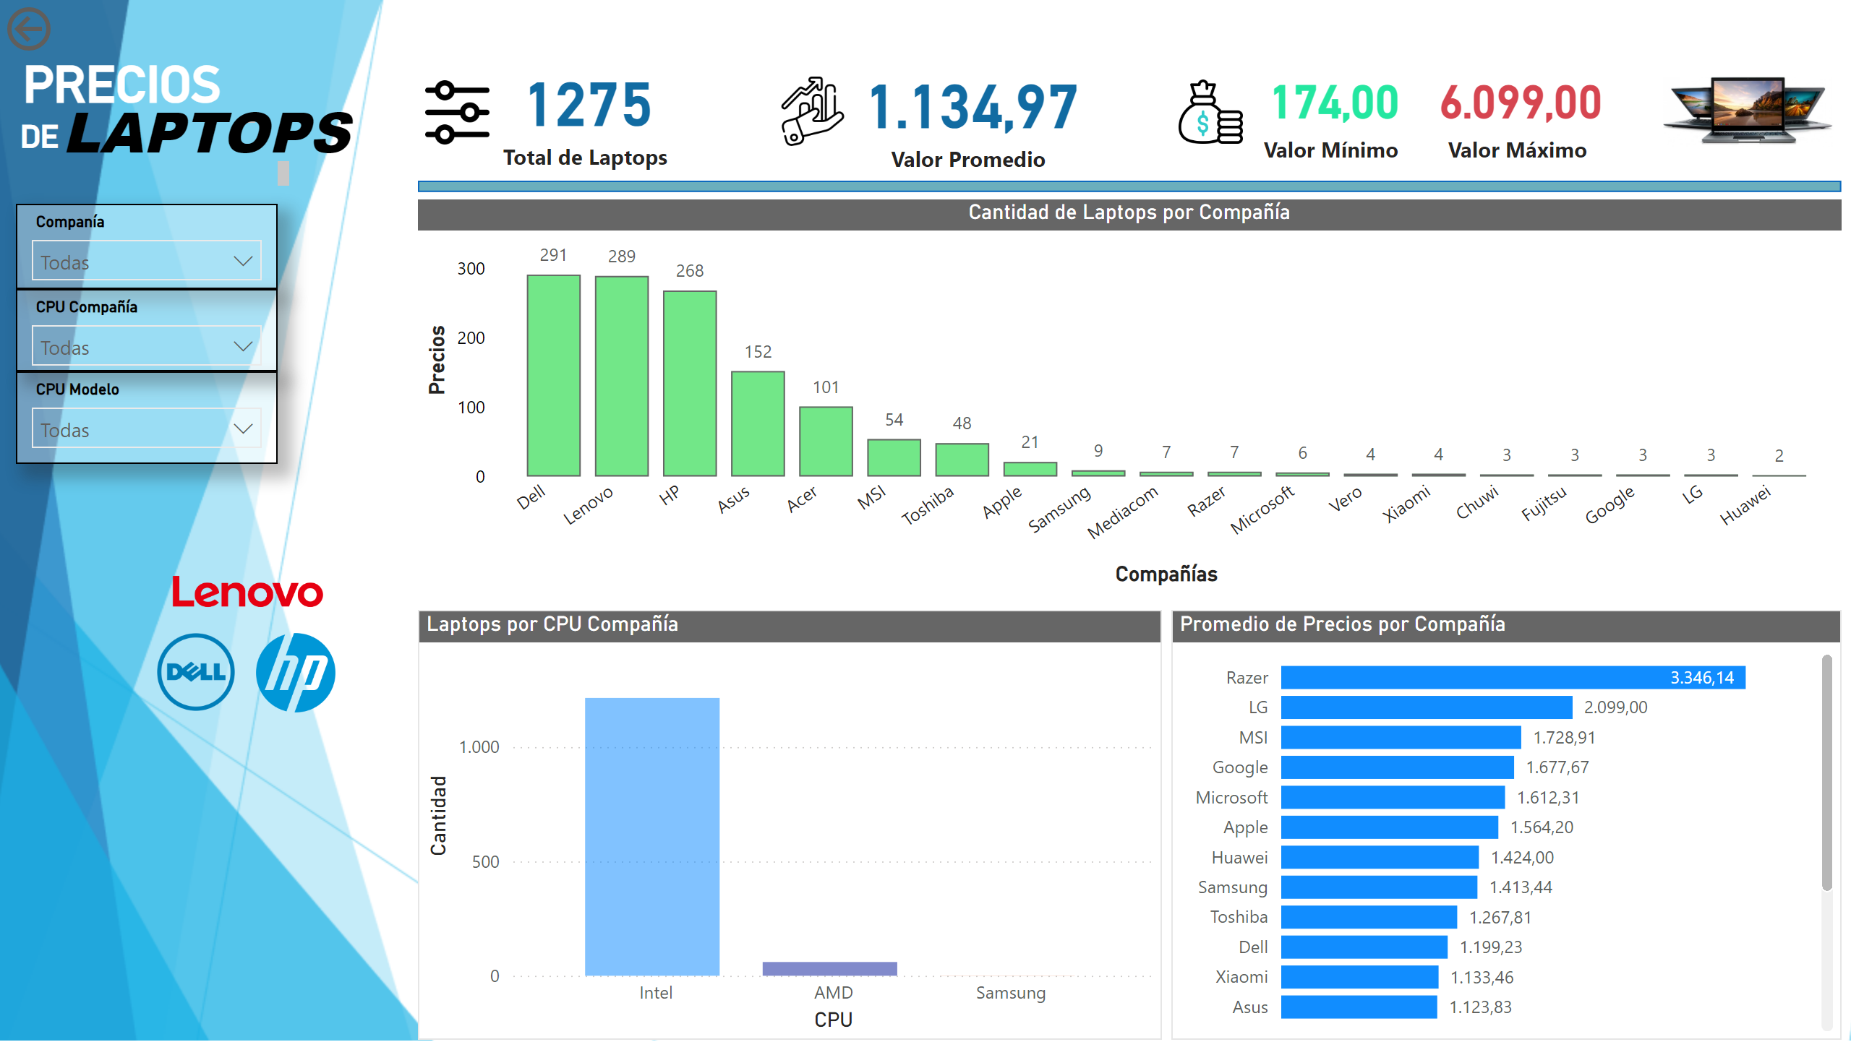
Análisis de Precios de Laptops
8.- Visualización de Datos
View in Power BI

Slide 11
Análisis de Precios de Laptops
9.- Interpretación y Conclusiones
Resultados del Análisis:
Existe una mayor preferencia por los fabricantes de laptop la integración de CPU de la compañía INTEL.
La Mayoría de los fabricantes de laptops, incluyen Sistema Operativo Windows 10 como instalación base.
Existe una gran distribución de Laptops con CPU Intel, de las Compañías Dell, Lenovo, HP y Asus.
El precio promedio de las laptops independientemente de sus características está en 1,135 Euros.
Existe un grupo grande de laptops con rango de precios entre el 1er Quartil que equivale a 609 Euros a 2,000 Euros aproximadamente.
Conclusiones
El Análisis de los datos nos conduce a la mejor toma de decisiones
Referencias de elección en adquisición de un equipo
toma
Características
Precio
toma
Sería Interesante: Contrastar Análisis de Precios VS Análisis de Ventas de Laptops
toma

Slide 12
Muchas Gracias !!!

